Slide 1
UBND TỈNH ĐĂK LĂK PHÒNG GIÁO DỤC VÀ ĐÀO TẠO HUYỆN LĂK
KẾ HOẠCH BÀI DẠY
MÔN: GIÁO DỤC ĐỊA PHƯƠNG 7
BMT, ngày 9 tháng 11 năm 2022

Slide 2
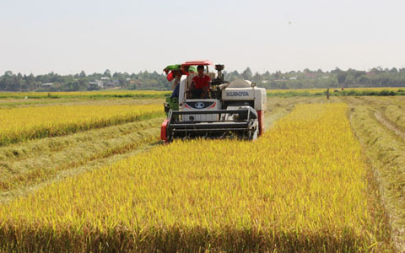
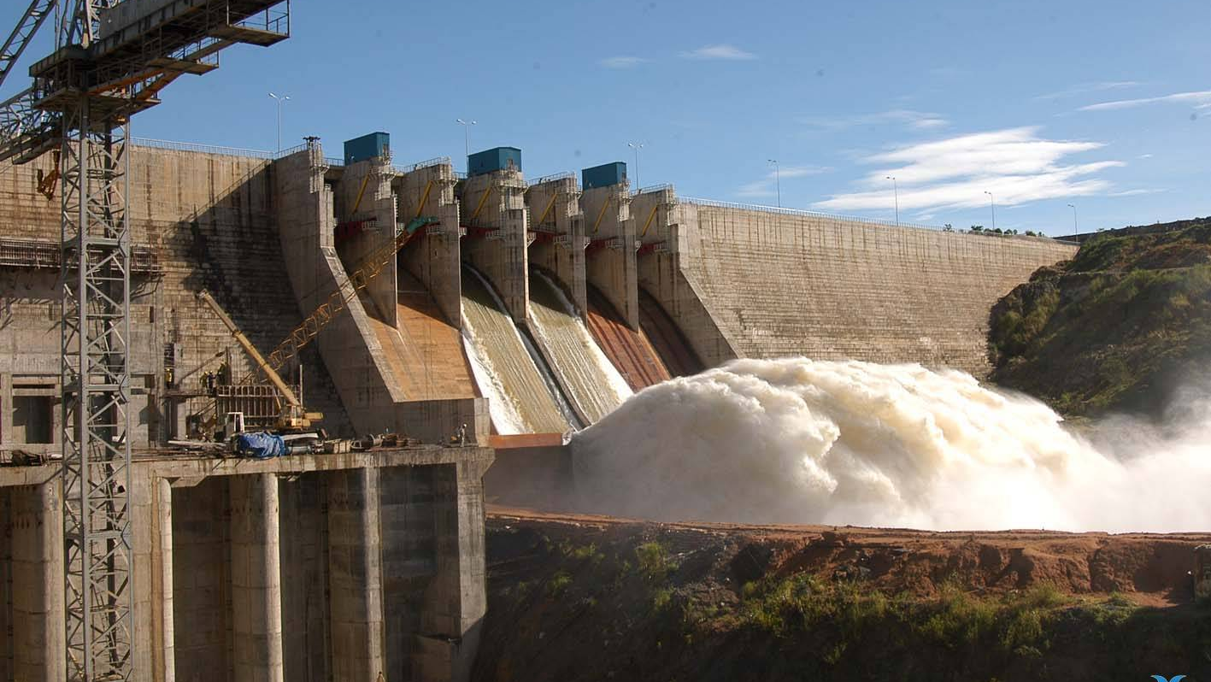
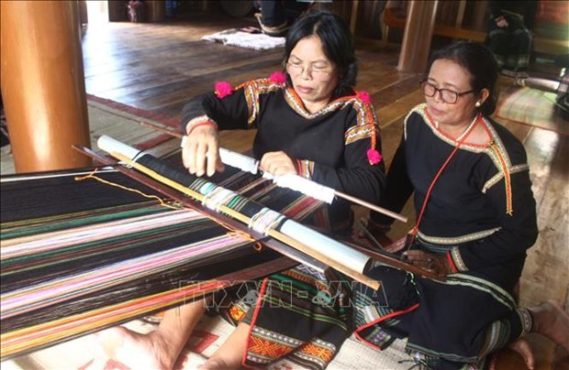
BÀI 8: LAO ĐỘNG VÀ VIỆC LÀM Ở ĐĂK LĂK
( 2 tiết)

Slide 3
Bài 8. LAO ĐỘNG VIỆC LÀM TỈNH ĐẮK LẮK
I. Mục tiêu
1. Năng lực
Trình bày được tình hình lao động việc làm ở tỉnh Đăk Lăk
Đề xuất được một số phương hướng giải quyết vấn đề việc làm của tỉnh
2. Phẩm chất
- Có ý thức định hướng nghề nghiệp trong tương lai.

Slide 4
Hoạt động 1 - Khởi động, kết nối vào nội dung bài học Mục tiêu: Học sinh giới thiệu về gia đình sau đó giáo viên dẫn dắt học sinh vào tìm hiểu tình hình lao động và việc làm của tỉnh Đăk Lăk.

Slide 5
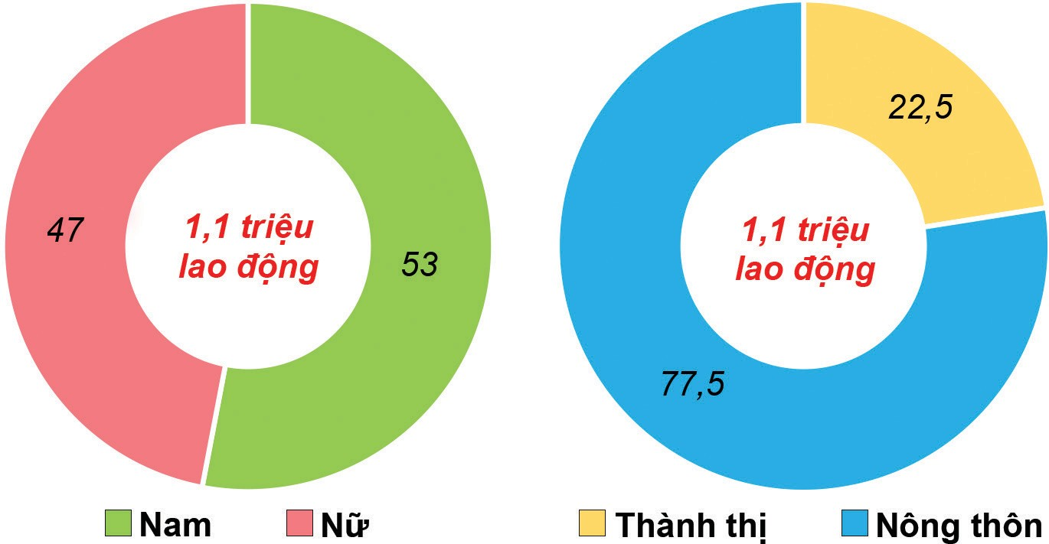
Hoạt động 2 Hình thành kiến thức mới
Nhiệm vụ 1: Tìm hiểu về lao động của Đắk Lắk
a. Mục tiêu: Nắm được tình hình lao động của tỉnh
b. Nội dung: Giáo viên hướng dẫn học sinh xác định vấn đề về nguồn lao động: tình hình gia tăng lao động, cơ cấu lao động…
c. Sản phẩm học tập: Câu trả lời của HS
d. Tổ chức thực hiện
Hình 8.1. Biểu đồ cơ cấu lao động từ 15 tuổi trở lên phân theo giới tính và thành thị, nông thôn của Đắk Lắk năm 2019 (%)

Slide 6
Hình 8.2: Nông dân ở Đăk Lăk

Slide 7
Dựa vào hiểu biết thực tế của bản thân, hãy cho biết - Người lao động ở địa phương em làm việc trong những ngành kinh tế nào? - Sự khác biệt về điều kiện kinh tế của những hộ gia đình làm ở các ngành kinh tế khác nhau.

Slide 8
Hoạt động của Giáo viên và học sinh | Dự kiến sản phẩm
Bước 1: Chuyển giao nhiệm vụ học tập: - Giáo viên: + Lao động Đắk Lắk hiện nay khoảng bao nhiêu triệu người ? + Quan sát hình 8.1, em hãy: So sánh tỉ lệ năm và nữ trên 15 tuổi đang làm việc. Cho biết lao động chủ yếu phân bố ở khu vực nào? Bước 2: Thực hiện nhiệm vụ học tập - Học sinh: Lắng nghe câu hỏi-> làm việc cá nhân - Học sinh quan sát biểu đồ, hình ảnh, trả lời câu hỏi - Học sinh khác bổ sung thông tin. Bước 3: Báo cáo kết quả và thảo luận Bước 4: Đánh giá kết quả thực hiện nhiệm vụ - Học sinh nhận xét, đánh giá, bổ sung - Giáo viên nhận xét, đánh giá -> Giáo viên chốt kiến thức | I. LAO ĐỘNG - Đắk Lắk hiện nay có khoảng hơn 1 triệu lao động, chiếm 60% ds toàn tỉnh - Lao động chưa qua đào tạo còn chiếm tỉ lệ cao( 85,6%) - Phần lớn lao động thuộc lĩnh vực Nông- lâm nghiệp( lao động nông thôn 77,5%)

Slide 9
Nhiệm vụ 2: Tìm hiểu về vấn đề việc làm
a. Mục tiêu: Giúp HS
Biết được các vấn đề về việc làm của tỉnh. Phân tích được lược đồ tỉ lệ thất nghiệp và thiếu việc làm
b. Nội dung:
- Gv hỏi thông tin về tình trạng việc làm trên địa bàn tỉnh
- Hs trả lời dựa vào phần thông tin việc làm trong tài liệu.
c. Sản phẩm: Câu trả lời của HS.
d. Tổ chức thực hiện

Slide 10
Hình 8.3 Tỉ lệ thất nghiệp và thiếu việc làm của Đắk Lắk

Slide 11
Hoạt động của Giáo viên và học sinh | Dự kiến sản phẩm
Bước 1. Chuyển giao nhiệm vụ - Gv tổ chức đọc tài liệu - HS nắm được các thông tin về tình hình việc làm trên địa bàn tỉnh. - HS thảo luận các biện pháp giải quyết việc làm Bước 2. Thực hiện nhiêm vụ - HS trao đổi trong nhóm hoàn thành nhiệm vụ Bước 3. Báo cáo thảo luận Đại diện các nhóm HS chia sẻ kết quả cách hiểu của mình và trao đổi với bạn. Bước 4. Đánh giá kết quả thực hiện nhiệm vụ - Gv nhận xét về thái độ học tập, nhận xét hoạt động đọc của các nhóm. - Gv nhận xét phần chia sẻ câu trả lời của học sinh và chốt kiến thức lên màn hình, hướng dẫn hs ghi kết luận vào trong vở. | II. VIỆC LÀM - Việc làm cũng là vấn đề xã hội gay gắt của tỉnh - Thất nghiệp và thiếu việc làm còn chiếm tỉ lệ cao. * Hướng giải quyết - Thực hiện tốt chính sách dân số KHHGĐ. - Hạn chế người nhập cư tự do từ các tỉnh khác. - Tăng cường đào tạo nâng cao tay nghề cho người lao động. - Phát triển đa dạng các ngành nghề tạo thêm việc làm cho người lao động. - Xuất khẩu lao động.

Slide 12
Ghép cột A với cột B
Hoạt động 3: Luyện tập
CỘT B
CỘT A
Giảm mức sinh
Giảm bớt số lđ tăng lên hàng năm
XK lao động
Nâng cao trình độ người lđ
Đào tạo tay nghề
Tạo ra nhiều việc làm
PT các ngành nghề
Hạn chế người nhập cư tự do
Đưa lao động sang nước ngoài để tìm kiếm cơ hội
Thu hút đầu tư nước ngoài
Mở rộng các ngành DV, thương mại…

Slide 13
Hoạt động 4: Vận dụng
Khảo sát tình hình lao động và việc làm ở thôn (hoặc khu, xóm, bản,...) nơi em sinh sống theo các gợi ý sau:
Khu vực đó là nông thôn hay thành thị
Ngành kinh tế chính là gì?
Số người thất nghiệp/ thiếu việc làm nhiều hay ít?
Thu nhập (mức sống) của người dân như thế nào?
* Em đã có định hướng nghề nghiệp gì cho bản thân em?
Tìm hiểu thực tế và cho biết một số biện pháp giải quyết vấn đề việc làm đang được thực hiện ở địa phương em.

